Slide 1
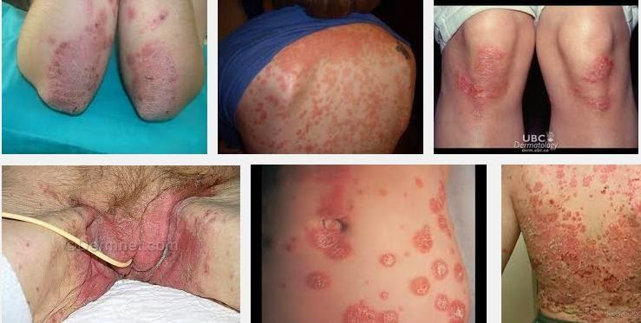
Asuhan Keperawatan Pada Pasien HIV/AIDS Dengan Infeksi Jamur Kulit

Slide 2
pendahuluan
Infeksi jamur kulit (mikosis kutan) disebabkan oleh jamur yang hanya menginvasi jaringan superfisialis yang terkeratinisasi (kulit, rambut dan kuku) dan tidak ke jaringan yang lebih dalam.
Ada dua golongan jamur yang menyebabkan mikosis superfisialis yaitu non dermatofita dan dermatofita.

Slide 3
NON -DERMATOFITOSIS
Infeksi non-dermatofitosis pada kulit biasanya terjadi pada kulit yang paling luar. Hal ini disebabkan jenis jamur ini tidak dapat mengeluarkan zat yang dapat mencerna keratin kulit dan tetap hanya menyerang lapisan kulit yang paling luar.
Yang masuk ke dalam golongan ini adalah :

Slide 4
1. Pytiriasis Versicolor (Tinea Versicolor)
Penyebab : Pityrosporum orbiculare (Malasezia furfur).
Lokasi : umumnya menyerang badan dan kadang- kadang terlihat di ketiak, sela paha, tungkai atas, leher, muka dan kulit kepala.
Pengobatan : larutan tiosulfat natrikus 25%, salep Whitfield, dan obat-obatan derivat imidazol.

Slide 5
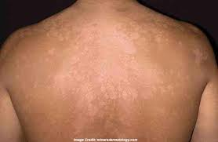
Gambar Pytiriasis Versicolor

Slide 6
2. piedra
Penyebab : Piedra Beigeli (Trichosporon beigelii) ; piedra putih, Piedra Hortae ; piedra hitam.
Lokasi : Rambut kepala, kumis & jenggot.
Pengobatan : Rambut, kumis & jenggot dicukur, dikeramas dengan larutan sublimat (spiritus dilutus).

Slide 7
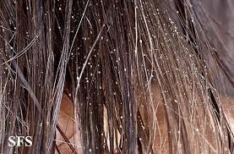
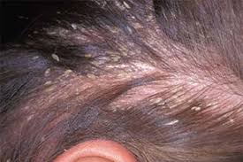
Gambar Piedra Beigeli & Piedra Hortae

Slide 8
3. otomikosis
Penyebab : Aspergillus, Penisilium.
Lokasi : Liang telinga bagian luar.
Pengobatan : Larutan timol 2%, larutan burowi 5%, Neosporin dan larutan gentien violet 1-2%.

Slide 9
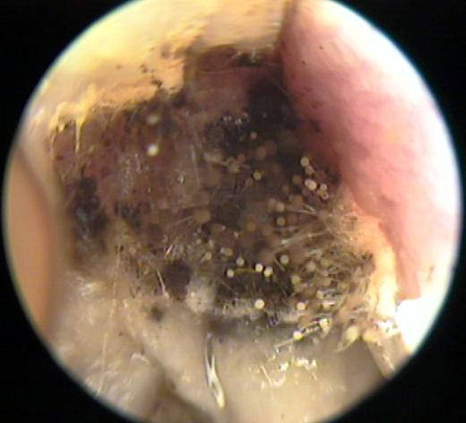
Gambar Otomikosis

Slide 10
4. Tinea Nigra
Penyebab : Kladosporium wemeki.
Lokasi : Kulit telapak kaki dan tangan.
Pengobatan : Salep Whitfield, Salep Sulfur Salisil, preparat Imidazol seperti Isokotonasol & Bifonasol.

Slide 11
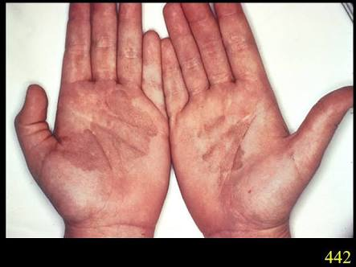
Gambar Tinea Nigra

Slide 12
dermatofitosis
Dermatofitosis atau Ring-worm sehari-hari dikenal sebagai kurap.
Disebabkan oleh jamur dari 3 genus yaitu : Microsporum, Trichophyton & Epidermophyton.
Sifat khas : Keratofilik (memerlukan keratin untuk pertumbuhannya) seperti yang terdapat pada epidermis, rambut & kuku.

Slide 13
Lanjutan…
Afinitas terhadap hospes tertentu : Zoofilik (menghinggapi hewan sebagai hospes;mis. Microsporum canis). Geofilik (tanah sebagai habitatnya;mis. Microsporum gypseum). Antropofilik (menyerang manusia sebagai hospesnya;mis. Trichophyton rubrum).
Istilah Tinea dipakai untuk semua infeksi oleh dermatofita dengan dibubuhi tempat/bagian tubuh yang terkena infeksi, sehingga diperoleh pembagian dermatofitosis sebagai berikut :

Slide 14
1. Tinea Kapitis
Adalah dermatofitosis pada kulit dan rambut kepala dan terdiri atas 4 bentuk, yaitu :
Grey patch ringworm
Kerion (Kerion Celsi)
Black dot ringworm
Tinea favosa
Penyebab : jamur dari genus Microsporum.

Slide 15
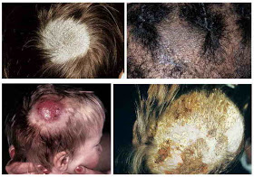
Gambar Tinea Kapitis

Slide 16
2. Tinea Barbae
Adalah infeksi jamur kronis pada daerah dagu (jenggot), kumis, leher dan terdiri atas 2 bentuk, yaitu superfisial & profunda (dalam).
Penyebab : jamur dari genus Trichophyton & Microsporum .

Slide 17
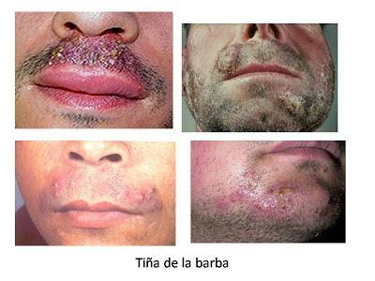
Gambar Tinea Barbae

Slide 18
3. Tinea Unguium
Adalah onikomikosis akibat dermatofita yang paling susah dan lama untuk disembuhkan, juga tidak pernah dapat sembuh spontan. Terdiri dari 3 bentuk klinis yaitu :
Subungual distalis (dimulai dari tepi ujung kuku)
Leuconychia trichophyta (dimulai dari bawah kuku)
Subungual proksimalis (dimulai dari pangkal kuku).
Penyebab : Trichophyton rubrum & Trichophyton mentagrophytes.

Slide 19
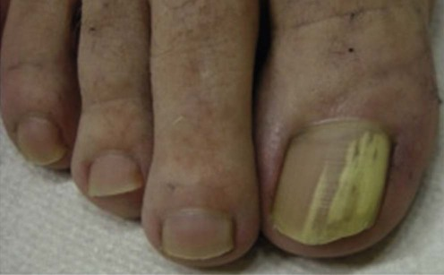
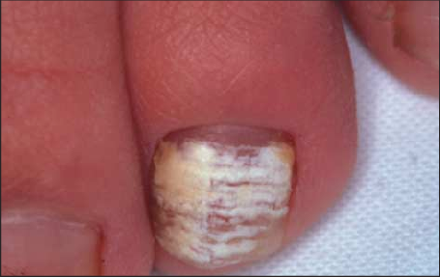
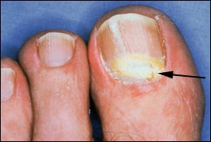
Gambar Tinea Unguium

Slide 20
4. Tinea Kruris
Adalah penyakit jamur dermatofita pada sela paha, perineum, dan sekitar anus.
Penyebab : Trichophyton rubrum, Trichophyton mentagrophytes & Epidermophyton Floccosum.

Slide 21
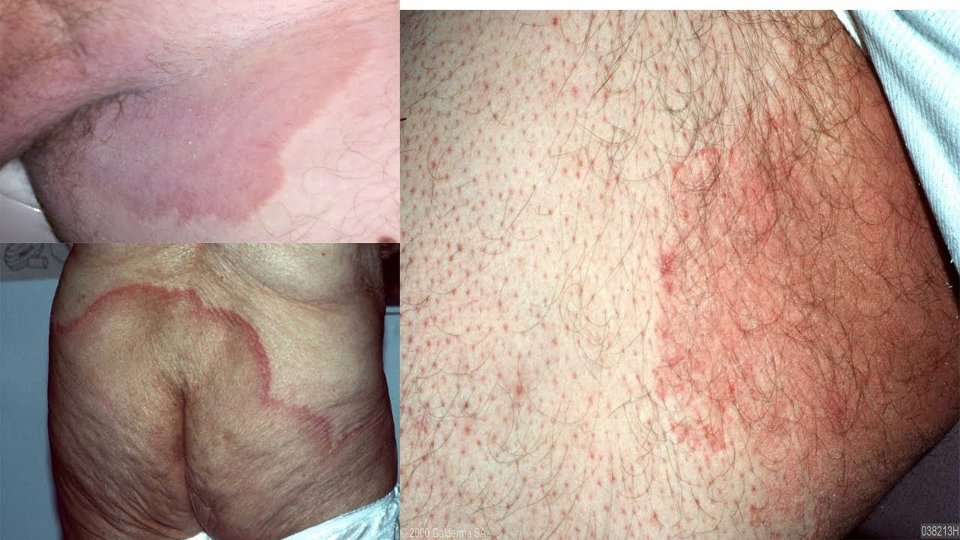
Gambar Tinea Kruris

Slide 22
5. Tinea Korporis
Adalah kelainan pada kulit tidak berambut oleh jamur dermatofita, berbentuk bulat atau lonjong dengan batas tegas.
Penyebab : jamur spesies Trichophyton & Microsporum.

Slide 23
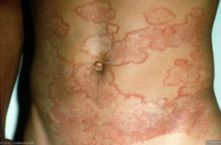
Gambar Tinea Korporis

Slide 24
6. Tinea Pedis
Adalah dermatofitosis pada kaki, terutama pada sela jari dan telapak kaki. Terdiri dari 3 bentuk klinis yaitu :
Bentuk Interdigitalis
Bentuk Hiperkeratosis
Bentuk subakut atau vesikular
Penyebab : T. rubrum, T. mentagrophytes, Epidermophyton floccosum.

Slide 25
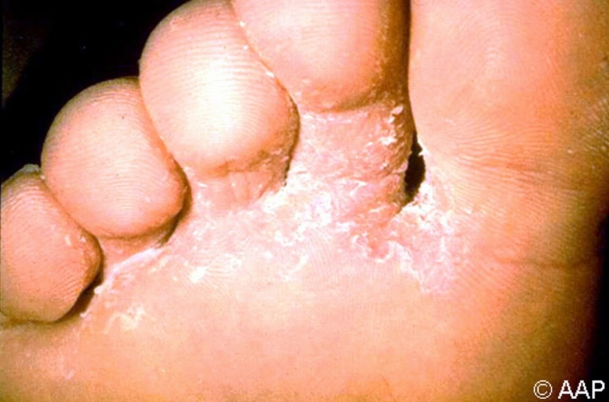
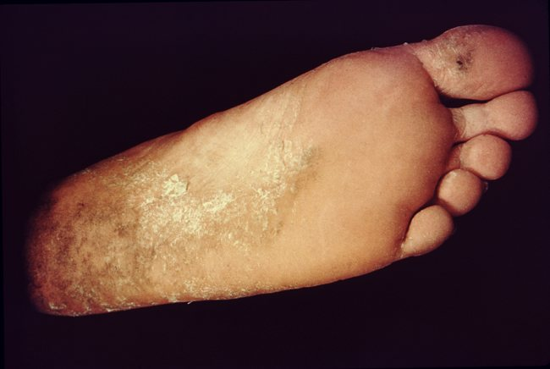
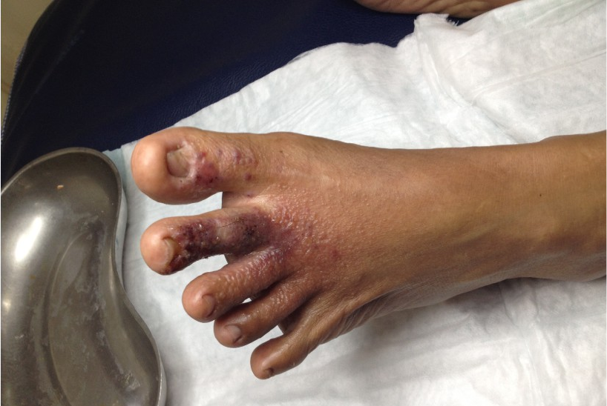
Gambar Tinea Pedis

Slide 26
Diagnosis Dermatofitosis
Didasarkan atas gambaran klinis dan pemeriksaan laboratorium menggunakan larutan KOH 10-20% dan biakan pada agar Sabouraud dengan media kerokan kulit, rambut dan kuku untuk menemukan unsur-unsur jamur berupa hifa/spora dan untuk menentukan spesies penyebabnya.

Slide 27
Terapi Dermatofitosis
Menggunakan obat antifungus sistemik seperti Griseofulvin. Dosis yg digunakan adalah 10-20 mg/kgBB (maksimum dosis 1 gram/hari untuk dewasa). Lama pengobatan tergantung lokalisasi penyakit, spesies penyebabnya, dan keadaan imunitas dari penderita.
Obat antifungi lainnya yg bisa digunakan ialah : ketoconazol, itraconazol, dan terbinafin untuk pengobatan tinea pedis dan tinea unguium.

Slide 28
Lanjutan…
Obat-obat topikal yg sering dipakai untuk pengobatan dermatofitosis adalah :
Salep Whitfield atau modifikasinya
Salep yg mengandung asam lemak tak jenuh, yaitu asam undesilenat.
Tolnafat.
Derivat Imidazol : Mikonazol, Ekonazol, Klotrimazol dan Isokonazol.
Tolsiklat.

Slide 29
Asuhan Keperawatan

Slide 30
kasus
Tn H berusia 62 tahun datang ke Poliklinik Kulit dan Kelamin RSUD Abepura pada hari Senin tanggal 12 Maret 2018 pukul 10.00 WIT dengan keluhan kulit yang bersisik putih dan terasa gatal pada sela jari ke II, III, IV kaki kanan sejak 2 minggu yang lalu. Keluhan gatal dirasakan sangat mengganggu kehidupan sehari-hari. Pasien tidak pernah menderita keluhan yang sama sebelumnya. Pasien mempunyai riwayat penyakit DM yang terkontrol. Pasien tidak memiliki riwayat alergi jika terkena deterjen atau sabun. Klien mengatakan tidak ada keluarganya yang menderita penyakit yang sama.

Slide 31
PENGKAJIAN
Identitas klien
Nama : Tn H
Jenis kelamin : Laki-laki
Usia : 62 tahun
Alamat : Tanah Hitam
Agama : Islam
Pekerjaan : Pensiunan PNS
Pendidikan : S1
Keluhan Utama
Kulit yang terasa gatal pada sela jari ke II,III,IV kaki kanan.

Slide 32
Riwayat Penyakit Sekarang
Pasien seorang laki-laki berusia 62 tahun datang ke Poliklinik Kulit dan Kelamin dengan keluhan :
Provoking/palliates : Gatal dirasakan saat keadaan kaki lembab dan mereda ketika diberikan obat topikal.
Quality : Gatal yang dirasakan seperti terbakar.
Region : Pada sela jari ke II, III, IV kaki kanan sampai ke telapak kaki.
Scale :Skala gatal mencapai 3 dari 5 karena mengganggu aktivitas sehari –hari.
Time : Gatal dirasakan pada malam hari sehingga menggangu tidur.

Slide 33
Riwayat Penyakit Dahulu
Pasien menyangkal pernah menderita keluhan yang sama sebelumnya. Gejala seperti ini baru dirasakan pertama kali. Pasien juga menyangkal pernah memiliki riwayat penyakit kulit. Pasien mempunyai riwayat penyakit DM yang terkontrol. Pasien tidak memiliki riwayat alergi berupa asma, obat-obatan, alergi dengan barang yang yang terbuat dari besi ataupun alergi jika terkena deterjen atau sabun.
Riwayat Penyakit Keluarga
Pasien menyangkal ada yang menderita keluhan yang serupa di keluarganya.

Slide 34
Riwayat ADL (Activity Dealy Living)
ADL | Sebelum Sakit | Saat Sakit
Nutrisi | Frekuensi makan 3x1 hari dengan lauk pauk yang cukup. | Frekuensi makan 3x1 hari dengan mengurangi porsi makan.
Cairan | Air minum 2500cc/hari. | Air minum 2500cc/hari
Eliminasi | BAB, BAK baik atau normal. | BAB, BAK baik atau normal.
Istirahat tidur | 8-9 jam/hari. | 5-6 jam/hari karena terganggu rasa gatal.
Personal hygiene | Mandi 2x1 hari dengan ganti pakaian 2x1 hari. | Mandi 1x2 hari dengan ganti pakaian 1x1 hari.
Aktivitas | Melakukan aktivitas seperti biasanya. | Tidak melakukan aktivitas seperti biasanya karena terganggu penyakitnya.

Slide 35
Pemeriksaan Fisik
Keadaan umum : Tampak cemas.
Kesadaran : Composmentis.
Tanda Vital : TD= 120/90 mmHg; Nadi= 80x/menit; Suhu 36,5°C; RR= 20x/menit; TB= 167cm.
Pemeriksaan Head To Toe
Kepala
Wajah : Simetris
Mata : Konjungtiva pucat (-/-); sklera kuning (-/-)
Hidung : Septum deviasi (-), sekret (-)
Mulut : Kering (-), tonsil tenang, faring hiperemis (-), oral hygiene baik
Telinga : Normotia, serumen (-/-), sekret (-/-)
Leher : Tidak terdapat pembesaran KGB dan kelenjar tiroid

Slide 36
Thoraks
Inspeksi : Bentuk normal, gerak nafas simetris
Palpasi : Tidak dilakukan
Perkusi : Tidak dilakukan
Auskultasi : Jantung: S1S2 reguler, murmur (-), gallop (-)
Paru : SN vesikuler, rhonki -/-, wheezing -/-
Abdomen
Inspeksi : Datar
Palpasi : Tidak dilakukan
Perkusi : Tidak dilakukan
Auskultasi : Bising usus (+) normal
Genitalia : tidak dilakukan pemeriksaan

Slide 37
Ekstremitas
Ekstremitas superior :
Kelainan gerak (-), atrofi otot (-), oedem (-)
Kuku : onikodistrofi (-), pitting nail (-), onikolisis (-)
Sendi : nyeri (-), deformitas (-), kontraktur jari tangan (-)
Kulit : lihat status dermatologikus.
Data Penunjang
Pemeriksaan mikologi kerokan kulit pada bagian lesi di sela jari II, III, IV kaki kanan dengan ditambah larutan KOH 10%.

Slide 38
Analisa Data
Data | Etiologi | Masalah
DO : - Terdapat ruam di daerah sela- sela jari kaki. - Klien tampak menggaruk sela-sela jari kaki. DS : - Klien mengatakan sangat gatal di sela- sela jari kaki. | Infeksi jamur memicu pengeluaran kreatinase dan merusak lapisan keratin pada stratum korneum menyebabkan terjadinya reaksi inflamasi dan pengeluaran mediator kimia sehingga menyebabkan sensasi gatal. | Gangguan rasa nyaman.

Slide 39
Data | Etiologi | Masalah
DO : Terdapat lesi di kaki klien. DS : - Klien mengatakan biasanya menggaruk bagian yg gatal. | Sensasi gatal menyebabkan pasien menggaruk – garuk bagian yang gatal dalam waktu yang lama sehinga menimbulkan lesi kulit. | Gangguan Integritas Kulit
DO : Klien tampak gelisah. DS : - Klien bertanya kepada petugas penyebab penyakitnya. | Karena klien merupakan pasien lansia sehingga klien kurang mengetahui tentang penyakitnya. | Ansietas

Slide 40
Diagnosis keperawatan
Gangguan rasa nyaman berhubungan dengan sensasi gatal ditandai oleh terdapat ruam di sela- sela jari kaki.
Gangguan integritas kulit berhubungan dengan timbulnya lesi ditandai oleh klien menggaruk bagian yang gatal.
Ansietas berhubungan dengan kurangnya pengetahuan klien tentang penyakitnya ditandai oleh klien bertanya kepada petugas tentang penyebab penyakitnya.

Slide 41
Intervensi Keperawatan
No | Diagnosis | Tujuan & KH | Intervensi | Rasional
1. | Gangguan rasa nyaman berhubungan dengan sensasi gatal ditandai oleh terdapat ruam di sela- sela jari kaki. | Setelah dilakukan perawatan selama 1x24 jam diharapkan status kenyamanan klien meningkat dengan KH : Klien mengatakan lebih nyaman. Klien mengatakan gatal berkurang. | Anjurkan klien untuk mempertahankan kebersihan dan kelembaban di sela-sela jari kaki. Kolaborasi pemberian obat topikal. | Mencegah infeksi yang semakin parah. Untuk mengurangi rasa gatal.

Slide 42
No | Diagnosis | Tujuan & KH | Intervensi | Rasional
2. | Gangguan integritas kulit berhubungan dengan timbulnya lesi ditandai oleh klien menggaruk bagian yang gatal. | Setelah dilakukan perawatan selama 3x24 jam diharapkan integritas kulit klien kembali normal dengan KH : Tidak terdapat lesi pada kulit klien. Integritas kulit klien kembali normal. | Perawatan area insisi : Kaji adanya kemerahan, pembengkakan. Perawatan luka : Inspeksi luka pada setiap mengganti balutan, kaji luka, dan ajarkan perawatan luka. Kolaborasi dokter mengenai pemberian obat. | Untuk mengetahui tingkat kerusakan kulit klien. Untuk mencegah terjadinya resiko infeksi kulit. Untuk membantu dalam pengobatan klien.

Slide 43
No | Diagnosis | Tujuan & KH | Intervensi | Rasional
3. | Ansietas berhubungan dengan kurangnya pengetahuan klien tentang penyakitnya ditandai oleh klien bertanya kepada petugas tentang penyebab penyakitnya. | Setelah dilakukan perawatan selama 1x24 jam diharapkan : Mengembalikan kontrol kecemasan klien. Meningkatkan koping klien terhadap kecemasan. Dengan KH : Klien mampu mengidentifikasi & mengungkapkan gejala cemas. Postur tubuh, ekspresi wajah, bahasa tubuh dan tingkat aktivitas menunjukan berkurangnya kecemasan. | Jelaskan semua prosedur dan apa yang dirasakan selama prosedur. Jelaskan tentang penyakit yang diderita pasien serta penyebabnya | Agar klien dapat mengetahui tindakan yang akan dilakukan. Agar klien dapat mencegah penyakit yang sama terulang kembali.

Slide 44
Terimakasih

